Slide 1
Strumenti per il Digital Storytelling
LABORATORIO LINGUSTICO _a.s. 2021-22

Slide 2
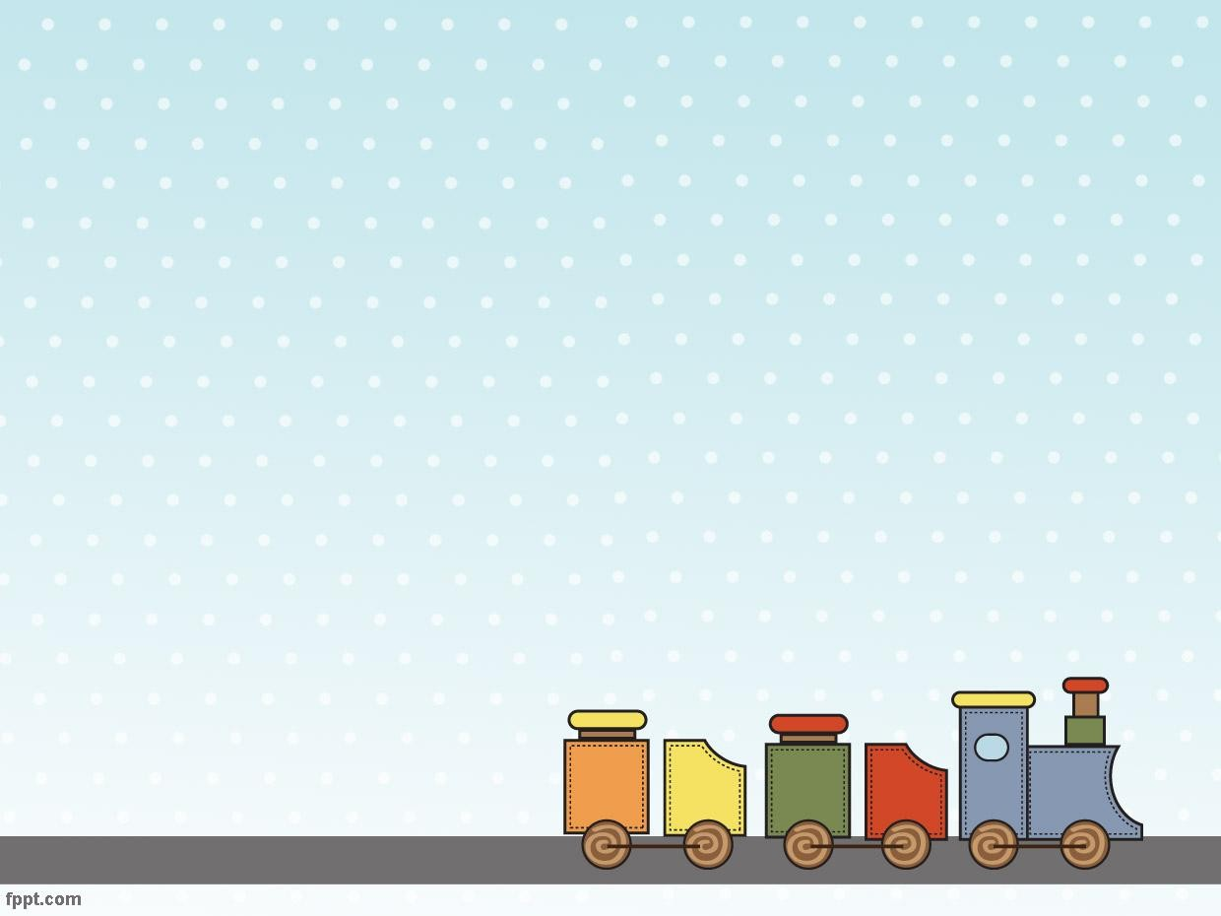
Storie a fumetti e animazioni

Slide 3
Creazione di storie a fumetti e animazioni
PowToon
Storyboard that
Bitstrips
ACMI generator
Go Animate
Voki
Tellagami

Slide 4
PowToon
Sito web
Guida a PowToon realizzata con Prezi
Versione free video max 5 minuti con limiti nella privacy, solo 38 motivi musicali, 11 stili, download non possibile
Prezzo education (durata max 15 minuti) per versione
superiore $ 4,99 mensili o $ 8 mensili con possibilità di associare fino a 60 studenti

Slide 5
Storyboard that
Sito web
Strumento per realizzare strisce di fumetti con telai composti da 3 a 6 vignette;
I fumetti sono personalizzabili con numerose scene,
personaggi e nuvolette di testo;
Ogni elemento può essere riposizionato, ridimensionato, tagliato e ruotato;
Versione free con limitazioni rispetto a quella commerciale.

Slide 6
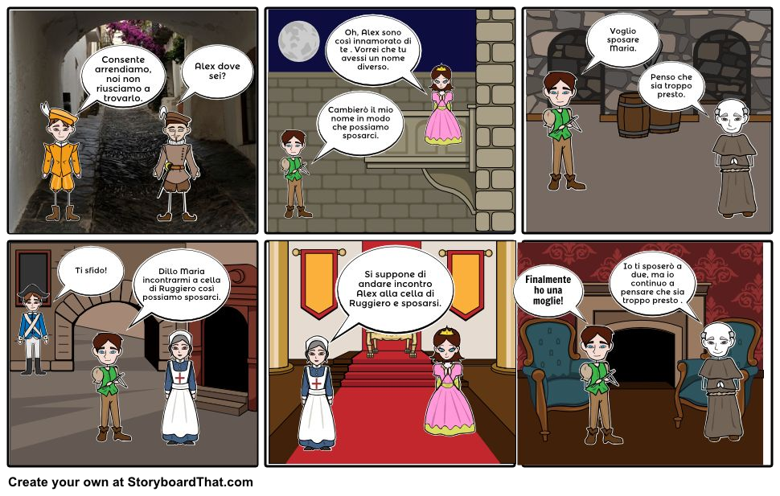
Storyboard that (esempio)

Slide 7
Bitstrips
Sito web
App disponibile per iOS e Android, che permette di creare una vignetta da pubblicare su Facebook;
Permette di creare una scena di un fumetto con un proprio
avatar personalizzato;
L’avatar può essere abbinato a una location, personalizzato con le espressioni del viso e completato con le nuvolette con i testi.

Slide 8
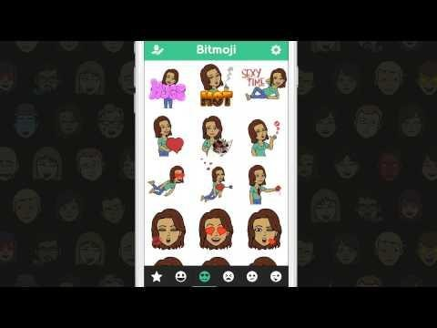
Bitstrips

Slide 9
Go Animate
Sito web
Creazioni di animazioni video;
Destinata a un utilizzo principalmente scolastico
Non esiste una versione free, solo trial per 15 gg
Costo per un solo docente $ 79 annui, per un docente e una classe (30 alunni) $ 124 annui. Disponibili costi differenziati per un numero superiore di utenti

Slide 10
Tellegami
Sito web
App per iOS (App Store);
Con l’app da cellulare, crei un personaggio animato, lo personalizzi, registri la tua voce e lo condividi;
Esiste una versione free e una a pagamento per le scuole
(Tellegami Edu)

Slide 11
Storybooks

Slide 12
Creazione di storybooks
Storybird
StoryJumper
The Incipit
20lines
Boomwriter
Piclits
Little Bird Tales

Slide 13
Storybird
Sito web
Si possono creare facilmente storie visive quali poesie, racconti o veri e propri libri illustrati;
Inversione del procedimento di creazione di un libro illustrato:
si parte dalle immagini per arrivare al testo;
Le immagini messe a disposizione sono realizzate da diversi professionisti in illustrazione ed animazione
Sia tutte le funzionalità che l’intero database è gratuito.

Slide 14
Storybird
Le storie vengono lette, votate e commentate dagli utenti del sito;
A pagamento, le storie possono essere stampate come libri illustrati, scaricate in pdf o trasformate in ebook;
E’ un ottimo strumenti per raccogliere fondi (Fundraiser)
vendendo le opere realizzate dagli alunni (attualmente disponibile solo per gli Stati Uniti).

Slide 15
Storyjumper
Sito web
Simile a Storybird;
Consente di creare libri illustrati rivolti prevalentemente ai bambini;
Disponibilità di template e foto di esempio;
E’ possibile caricare immagini personali;
I libri creati possono essere condivisi o stampati con circa
$25,00;
Può essere utilizzato anche per raccogliere fondi (Fundraiser).

Slide 16
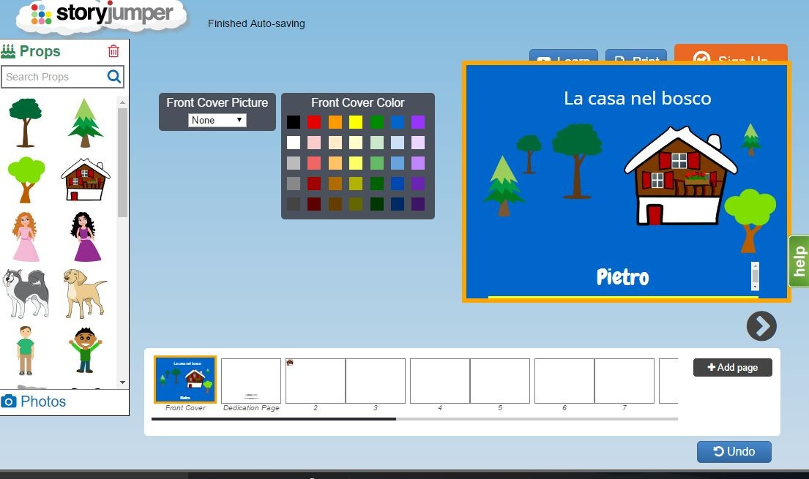
Storyjumper

Slide 17
The Incipit
Sito web
Piattaforma italiana con guide disponibili in italiano;
Scrittura di racconti interattivi online;
Ogni storia è divisa in 10 capitoli;
Gli autori scrivono brevi storie con tre possibili diramazioni;
I lettori leggono, votano l’alternativa e commentano;
L’alternativa scelta guiderà l’autore nel prosieguo della scrittura della storia;
Esiste una classifica delle storie pubblicate e votate.

Slide 18
20lines
Sito web
Sito di scrittura collaborativa;
Le storie sono lunghe massimo 240 righe (3400 parole);
Storie da leggere in soli 5 minuti;
Ogni utente può scrivere una propria storia o contribuire a realizzarne una insieme ad altri scrivendo 20 righe in massimo 20 giorni (corporate storytelling);
Le storie possono essere commentate e condivise.

Slide 19
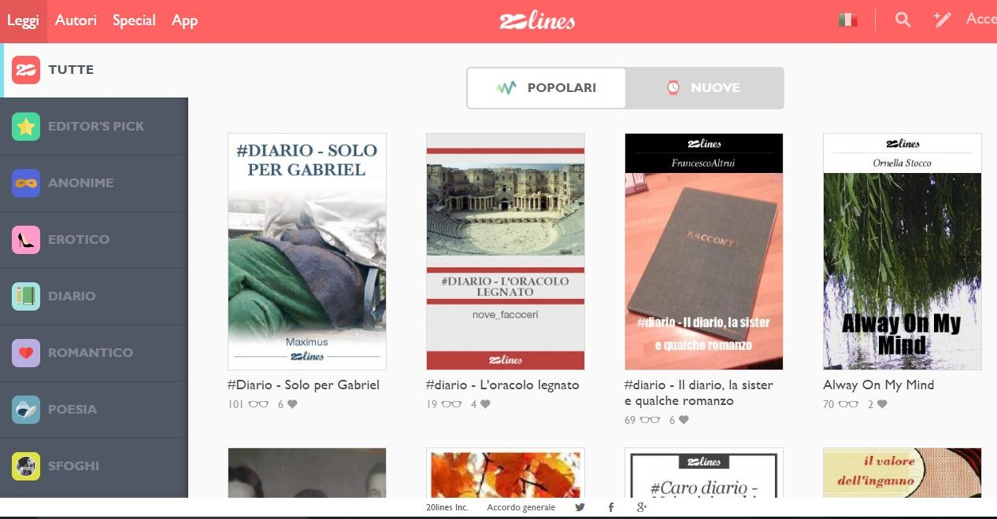
20lines

Slide 20
Boomwriter
Sito web
Interfaccia semplice e intuitiva, adatto per i bambini;
L’insegnante si iscrive e crea gli account per gli studenti;
L’insegnante scrive l’incipit e ogni alunno il proprio seguito;
Ci sono tante sequenze quanti sono gli studenti;
L’insegnante può monitorare il lavoro degli studenti, correggerlo o rifiutarlo;
Alla fine si votano le sequenze, la migliore viene adottata e il
lavoro prosegue creando ulteriori sequenze.

Slide 21
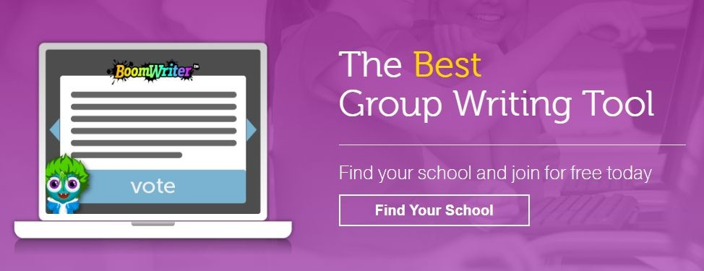
Boomwriter
Guida per i docenti in inglese
Guida per gli studenti in inglese
L’esperienza di un insegnante con la proprio classe

Slide 22
Storie con immagini testi e audio

Slide 23
Storie con immagini, testi e audio
Permettono di scrivere facilmente delle storie con testi, immagini, filmati e audio, anche a chi non ha conoscenze di progettazione grafica e/o non ha padronanza di editor più complessi.
Le piattaforme utilizzano per comporre le storie i linguaggi HTML e CSS;
Le storie realizzate possono essere facilmente pubblicate
all’interno delle stesse piattaforme web o nei social network.

Slide 24
Creazione di storie con immagini, testi e audio
Atavist
Racontr
Intertwine
Shorthand
PhotoSnack
Voicethread
1001storia
UtellStory
Storybuilder
Blendspace
Google story builder
The matic

Slide 25
Atavist
Sito web
Si possono realizzare storie attingendo materiali da diversi media e trascinando i contenuti nella schermata di lavoro;
La storia può essere definita nell’aspetto grafico e nel tema;
Sono disponibili diverse versione free o a pagamento.
Esempio

Slide 26
Racontr
Sito web
Permette di realizzare storie con testi, video, suoni e animazioni multimediali;
Elevata capacità di unire diversi tipi di contenuti;
Le storie possono essere condivise sui social network.
Per pubblicare o esportare un progetto occorre acquistare dei crediti.
Esempio

Slide 27
Interwine
Sito web
Piattaforma italiana (startup innovativa);
Obiettivo: realizzare un nuovo prodotto d’intrattenimento che unisca le caratteristiche classiche dei libri alla comunicazione digitale e ai social network;
Possibilità di raccontare storie singole o collaborative (corporate
storytelling), si possono infatti continuare storie scritte da altri;
Nelle storie possono essere inseriti: testi, video, immagini e gif.

Slide 28
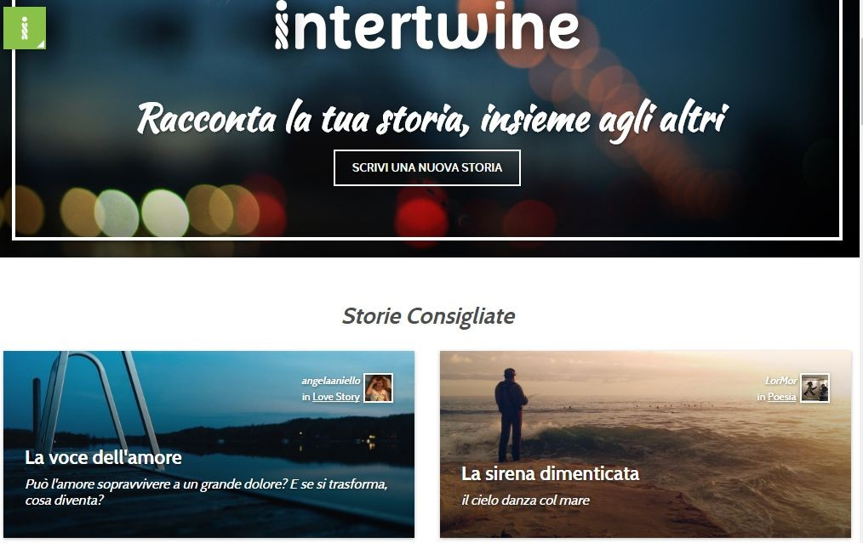

Slide 29
Shorthand
Sito web
Consente di creare storie unendo testo, video e immagini;
Le storie possono essere personalizzate con un template;
Le storie sono esportabili e pubblicabili all’interno di siti web;
Disponibili varie versioni da $ 1 per ogni storia creata a $ 750 mensili per le organizzazioni che pubblicano numerose storie.

Slide 30
Storie con riferimenti geografici

Slide 31
Creazione di storie con riferimenti geografici
Google Tour Builder
Odissey
Maptia

Slide 32
Google Tour Builder
Sito web
Applicazione collegata a Google Maps;
Consente di creare testi e immagini di qualsiasi località;
Utile per scopi scolastici e per illustrare storie ambientate nel mondo reale

Slide 33
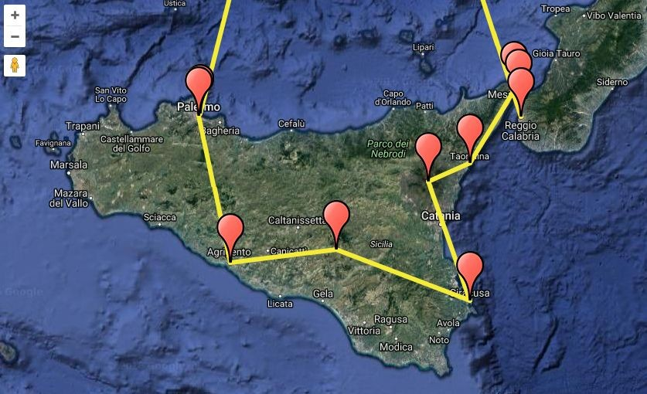
Google Tour Builder (esempio)

Slide 34
Social storytelling

Slide 35
Storie come aggregati di social networks e pagine web
Storify
Paper.Li
Scoop.it
Seejay

Slide 36
Storify
Sito web
Consente di realizzare storie e reportage aggregando elementi presi dal web, come tweet ricercati per hashtag;
Gli elementi sono personalizzati dall’autore;
Le storie possono essere esportate, condivise sul proprio blog o sui propri account Facebook e twitter.

Slide 37
Creazione di video

Slide 38
Creazione di video
Youtube
EDpuzzle
Animoto

Slide 39
Youtube
Sito web
Permette di montare dei video, tagliando le scene, aggiungendo le foto, l’audio, il testo e gli effetti di transizione;
I video realizzati sono pronti per essere pubblicati;
L’interfaccia è semplice e intuitiva.

Slide 40
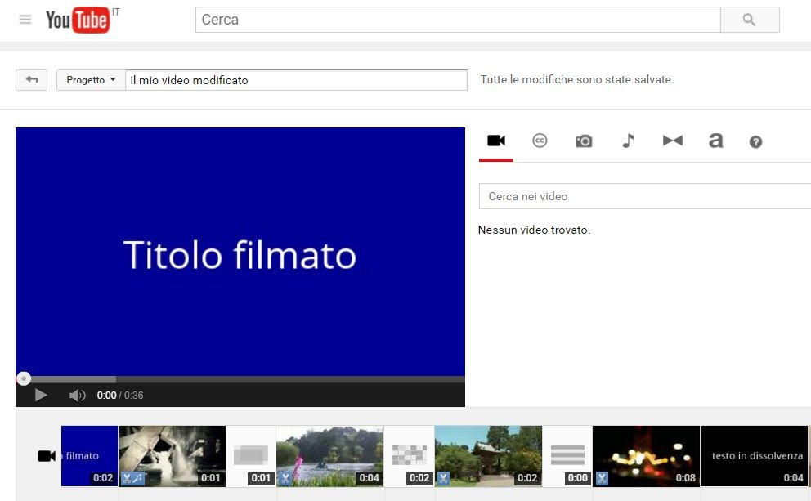
Editor video di Youtube

Slide 41
EDpuzzle
Sito web
Software gratuito, richiede la registrazione;
Il software si collega a Google Classroom o a Edmodo, dai quali estrae i dati delle classi e degli studenti;
Permette di:
Realizzare video prelevandoli online e tagliandoli in base alle proprie necessità;
Registrare note audio;
Inserire delle domande all’interno del video;
Ottenere delle statistiche con le risposte date dagli studenti.

Slide 42
Animoto
Sito web
Consente di realizzare video online utilizzando le proprie foto;
L’applicazione è molto popolare grazie grande quantità di
effetti applicabili, alla originalità e alla semplicità d'utilizzo;
La versione trial disponibile per 14 giorni con watermark.

Slide 43
Altri strumenti

Slide 44
Registrazioni dello schermo
Camtasia
Open Broadcaster Software (OBS)
CamStudio
Screencast-o-Matic
Screenr
Educreations

Slide 45
Camtasia
Sito web
Uno dei migliori e più semplici programmi di screencast;
Permette di catturare l’intero desktop del computer, aree personalizzate dello schermo;
Consente di registrare, contemporaneamente, anche l’audio dal
microfono e le riprese della webcam;
Al termine della registrazione i video possono essere montati applicando effetti, rimuovendo le imperfezioni e ottimizzando il formato;
Software a pagamento, disponibile in prova per 30 giorni.

Slide 46
Open Broadcaster Software
Sito web
Software Open Source;
Consente di registrare lo schermo e di creare registrazioni combinate fra il desktop e la webcam;
La registrazione può essere diffusa in streaming;
Per una buona registrazione occorre un buon computer.

Slide 47
CamStudio
Sito web
Programma gratuito disponibile solo per Sistemi Operativi Windows;
Programma semplice e adatto anche per computer un po’ datati;
Non dispone di tutte le funzionalità di analoghi software a pagamento, permette comunque di arricchire le presentazioni con frecce, scritte e piccoli effetti.

Slide 48
Strumenti alternativi alle diapositive
Prezi
Padlet
Tiki Toki
Visme

Slide 49
Prezi
Sito web
La presentazione digitale può essere paragonata a una tradizionale realizzata con un enorme cartellone;
Caratteristica principale: non linearità della presentazione;
Non vengono utilizzate le diapositive, ma una tela di dimensioni illimitate;
La presentazione va da un punto a un altro della tela e
utilizzando lo zoom visualizza le diverse parti;
Versione gratuita con alcune funzionalità ridotte (le presentazioni pubblicate sono visibili a tutti).

Slide 50
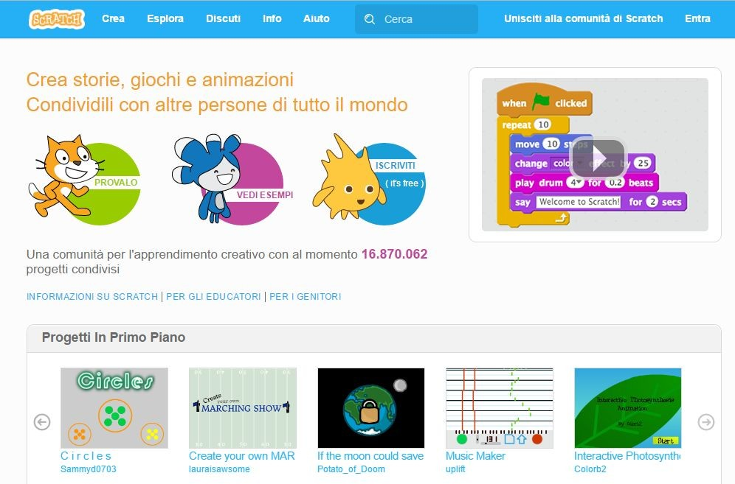
Storie con giochi e animazioni
Scratch

